Slide 1


Základní škola Frýdlant nad Ostravicí, Komenského 420, příspěvková organizace
Název projektu: Učíme obrazem
Šablona: III/2
Název výstupu: Sluneční soustava.
(EUPŠPřv3), Přv 5. r.
Zpracoval: Mgr. Kolaříková Lenka

Slide 2
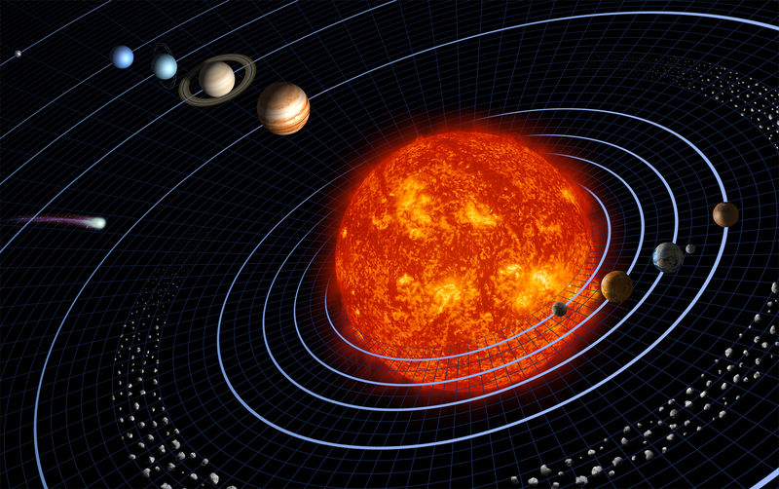
SLUNEČNÍ SOUSTAVA
slunce
planety se svými měsíci
planetky (menší i větší skaliska)
komety
meteorická tělesa (kameny, kamínky, kovové úlomky, prach)

Slide 3
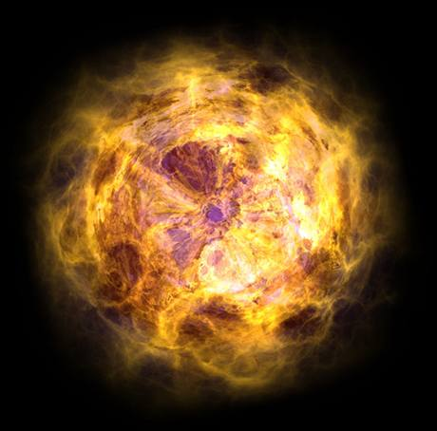
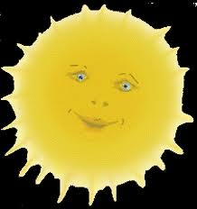
SLUNCE - centrum sluneční soustavy
- nejtěžší těleso sluneční soustavy

Slide 4
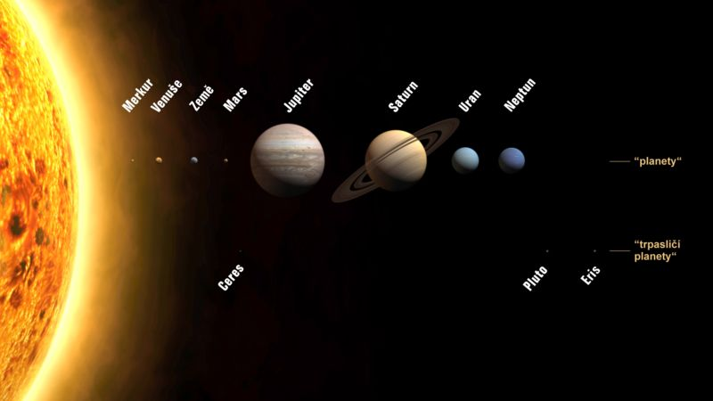
PLANETY
Planety jsou v pořadí od Slunce:
Merkur ☿
Venuše ♀
Země ♁
Mars ♂
Jupiter ♃
Saturn ♄
Uran ♅
Neptun ♆

Slide 5
- planety obíhají po eliptických drahách kolem Slunce

Slide 6
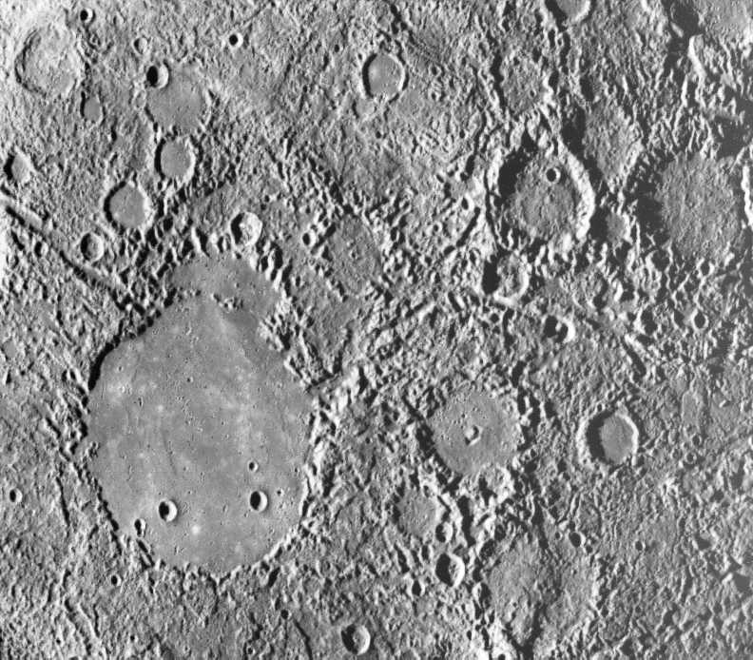
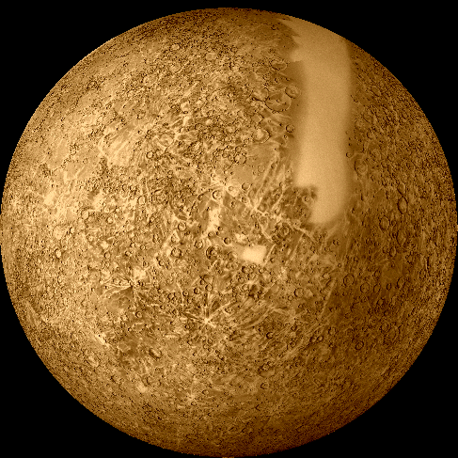
MERKUR
☿
obíhá nejblíže u Slunce
nejmenší planeta sluneční soustavy
POVRCH: připomíná měsíční krajinu, pokryt krátery
chybí tam vzduch i voda

Slide 7
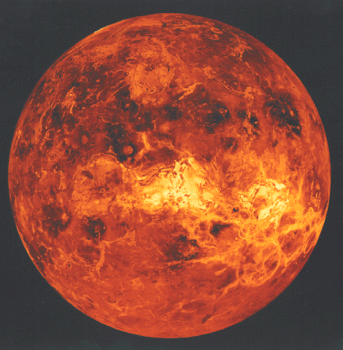
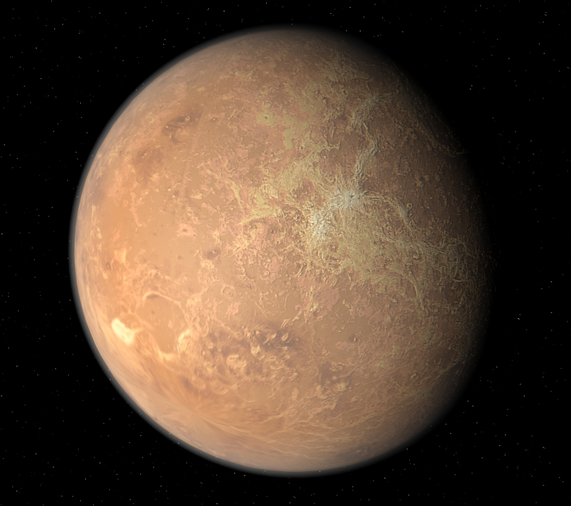
VENUŠE
♀
druhá planeta od Slunce
pojmenovaná po římské bohyni lásky a krásy – Venuši
velikostí podobná naší Zemi
POVRCH: kamenitý
ze Země ji lze vidět před svítáním (JITŘENKA) nebo po soumraku (VEČERNICE)

Slide 8
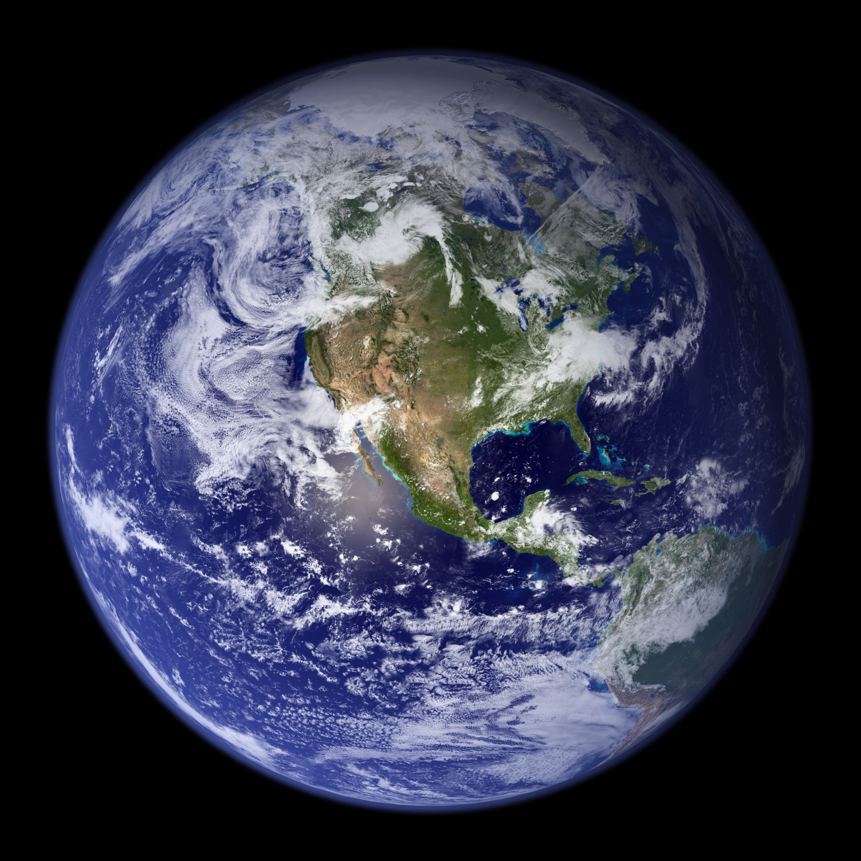
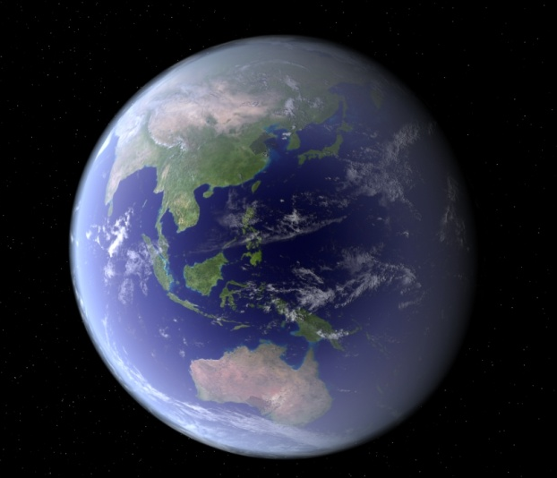

ZEMĚ
♁
třetí planeta sluneční soustavy
vznik před 4,6 miliardami let
obíhá kolem Slunce v příznivé vzdálenosti (není na ní příliš horko ani velký mráz)
jediná planeta, na které je život
označována jako MODRÁ PLANETA
modré plochy – moře, oceány, hnědé a zelené – pevniny, bílá barva – oblaka
má jedinou přirozenou družici – Měsíc
naše rodná planeta

Slide 9
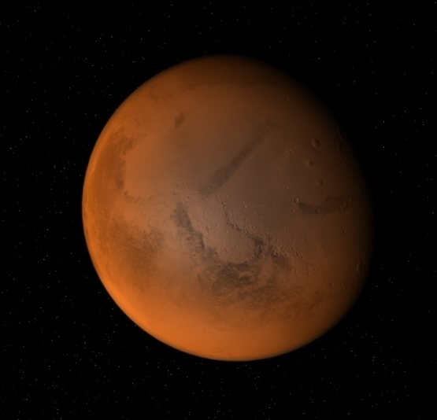
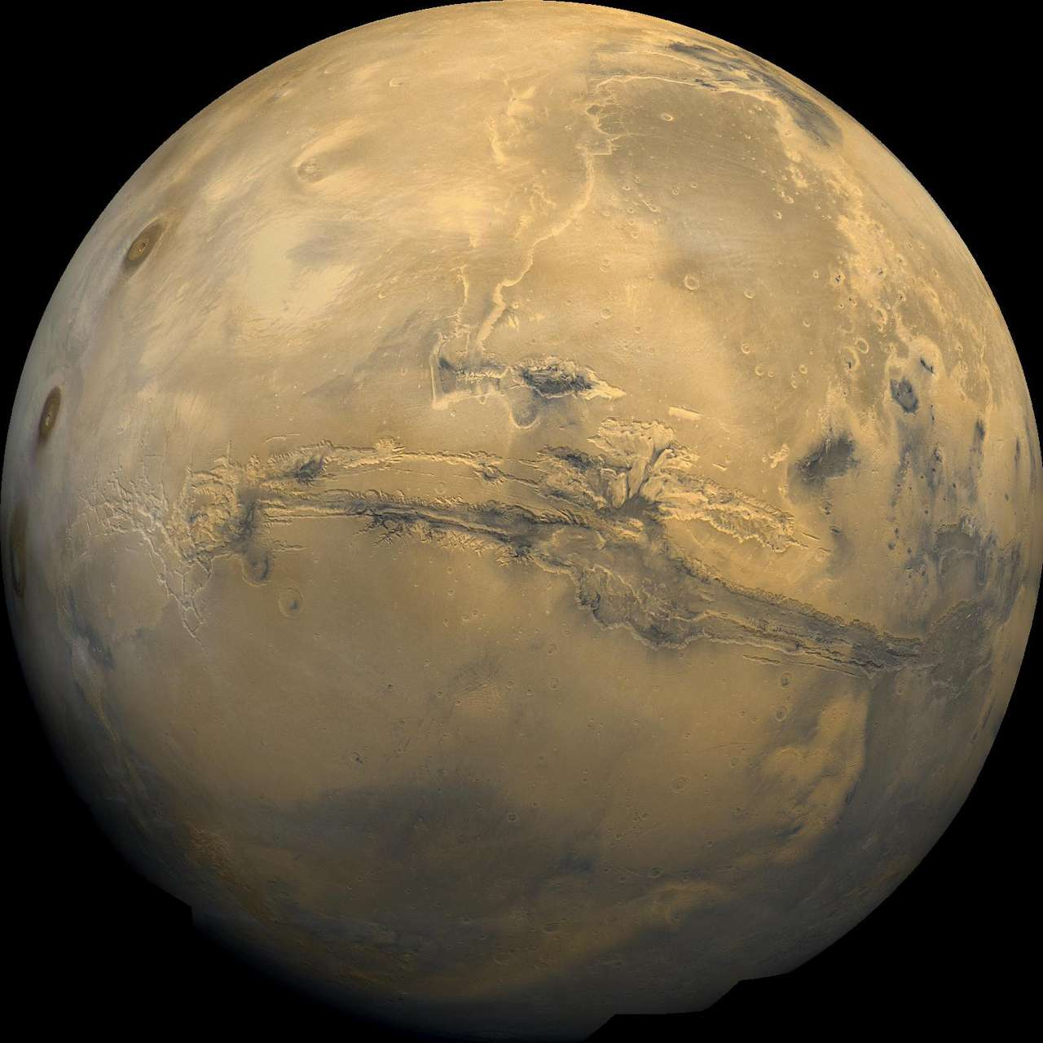
MARS
♂
čtvrtá planeta od Slunce
POVRCH: hory, sopky, hluboká údolí, pouště
načervenalá barva – označován jako RUDÁ PLANETA
kdysi na něm tekly mohutné řeky, mělké oceány
dnes vody málo, ledová vrstvička kolem pólů → polární čepičky
dva malé měsíce: Phobos, Deimos

Slide 10
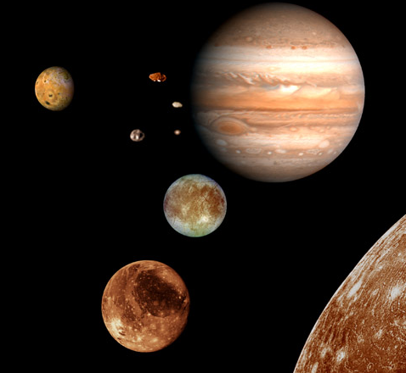
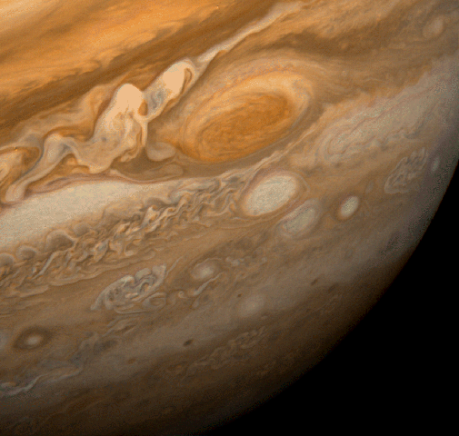
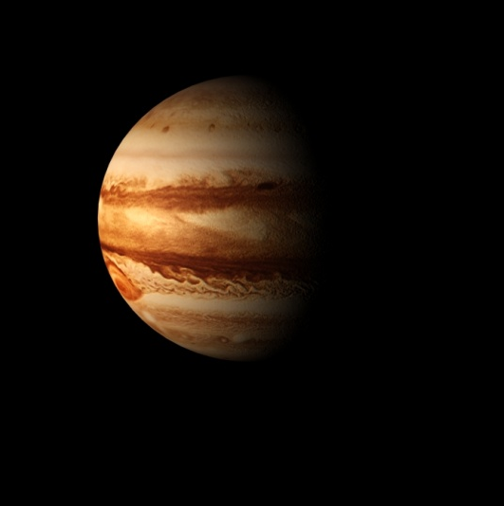
♃
JUPITER
pátá planeta od Slunce
největší planeta (PLYNNÝ OBR)
hmotnost 2,5x větší než všechny planety dohromady
teplota: - 130°C
má 63 měsíců, čtyři největší: Io, Europa, Ganymed, Callisto

Slide 11
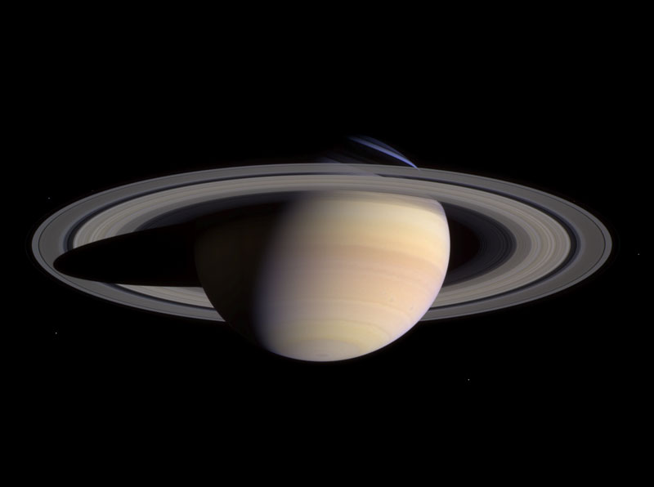
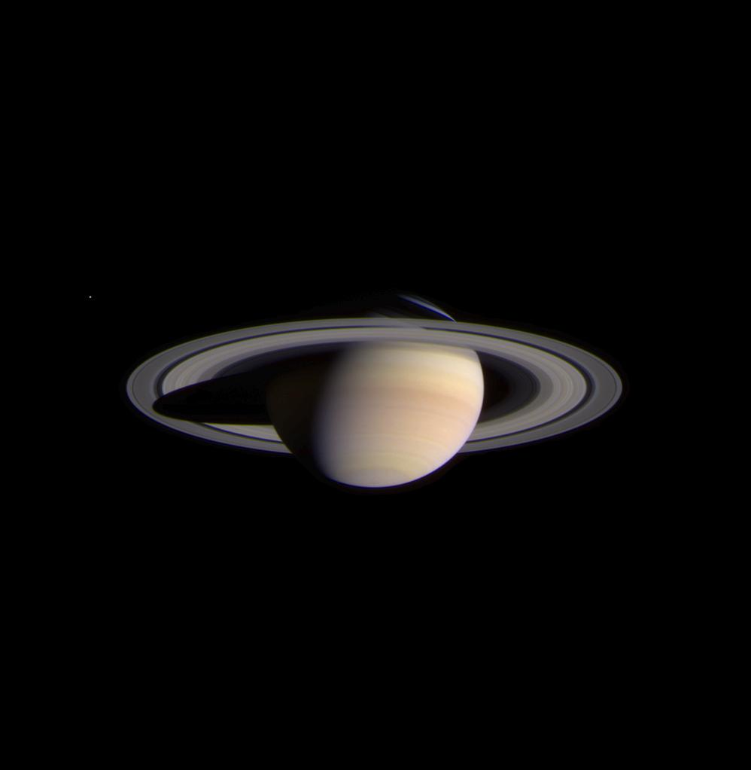
SATURN
♄
šestá planeta
druhá největší planeta (PLYNNÝ OBR)
Teplota: -140°C
jeden oběh okolo Slunce vykoná Saturn za 29,46 pozemského roku
výrazné prsteny ze Země pozorovatelné i malými dalekohledy
prsteny tvořeny: jemný prach, kameny
60 měsíců, největší Titan

Slide 12
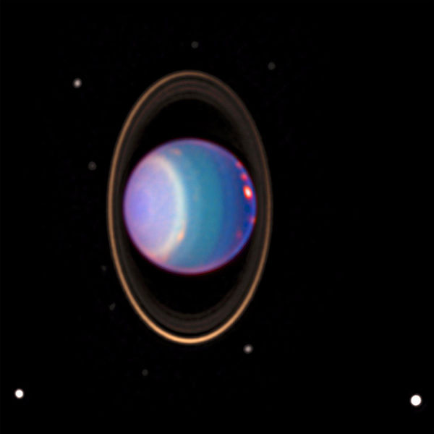
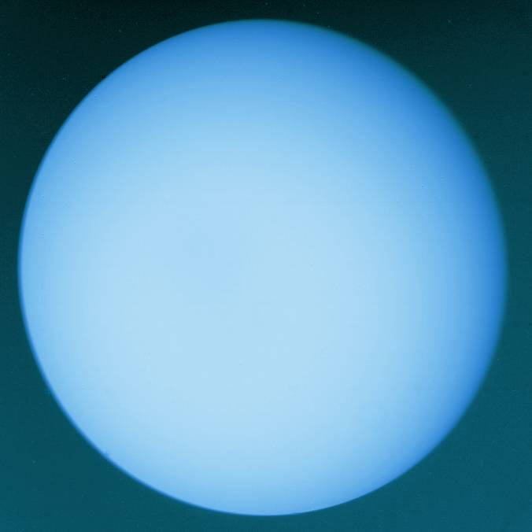
URAN
♅
sedmá planeta
modrozelená barva
třetí největší planeta (PLYNNÝ OBR), LEDOVÝ OBR
POVRCH: led, kamení
15 měsíců

Slide 13
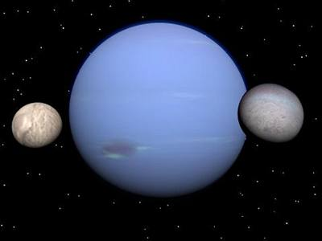
♆
NEPTUN
osmá planeta
modrá barva
PLYNNÝ OBR, LEDOVÝ OBR
jméno podle boha moří – Neptuna
8 měsíců

Slide 14
Použité zdroje:
OBRÁZKY:
http://planety.astro.cz/soustava/1861-planety-slunecni-soustavy
http://planety.astro.cz/soustava/1864-slunecni-soustava
http://planets.cz/planety/merkur/galerie-merkur/
http://www.aldebaran.cz/astrofyzika/sunsystem/venuse.html
http://cronodon.com/PlanetTech/Venus.html
http://planety.astro.cz/zeme/1934-zeme
http://internetlooks.com/mars.html
http://www.astrogle.com/astro-predictions/effects-of-jupiter-in-2011-12.html
http://www.wallpapergate.com/jupiter.html
http://astronomie.blog.cz/0708/saturn
http://planets.cz/planety/uran/galerie-uran/
http://www.lidovky.cz/neptun-svuj-nejvetsi-mesic-ukradl-d5i-/ln_veda.asp?c=A060512_090139_ln_veda_svo
http://mulu.blog.cz/0906/znacky-planet
Holovská H.: Přírodověda 5. ročník. Alter, Praha, 1996 (ISBN 80-85775-54-9).

Slide 15
LITERATURA:
Holovská H.: Přírodověda 5. ročník. Alter, Praha, 1996 (ISBN 80-85775-54-9).

Slide 16
Anotace:
DUM je zaměřen na seznámení se sluneční soustavou a jednotlivými planetami.
DUM byl vytvořen: 29. 9. 2011

